Slide 1




SOFTWARE II
SISTEMA DE BIBLIOTECA VIRTUAL EN PYTHON CON DJAGO
Andahuaylas
julio 2015
INTEGRANTE:
ALM. OLGER CCOPA CONDORI

Slide 2
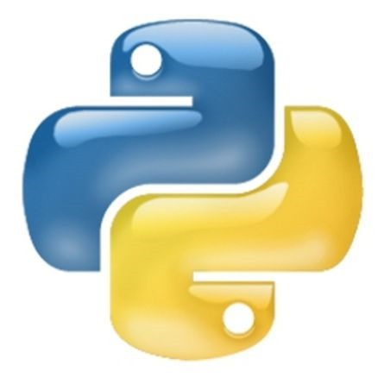
¿Qué es django?
Framework web de código abierto escrito en Python que permite construir aplicaciones web mas rápido y con menos código

Slide 3
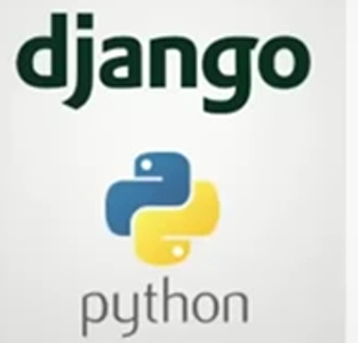
ventajas
Código rápido
Menos código
Principio DRY
ORM
Administrador

Slide 4
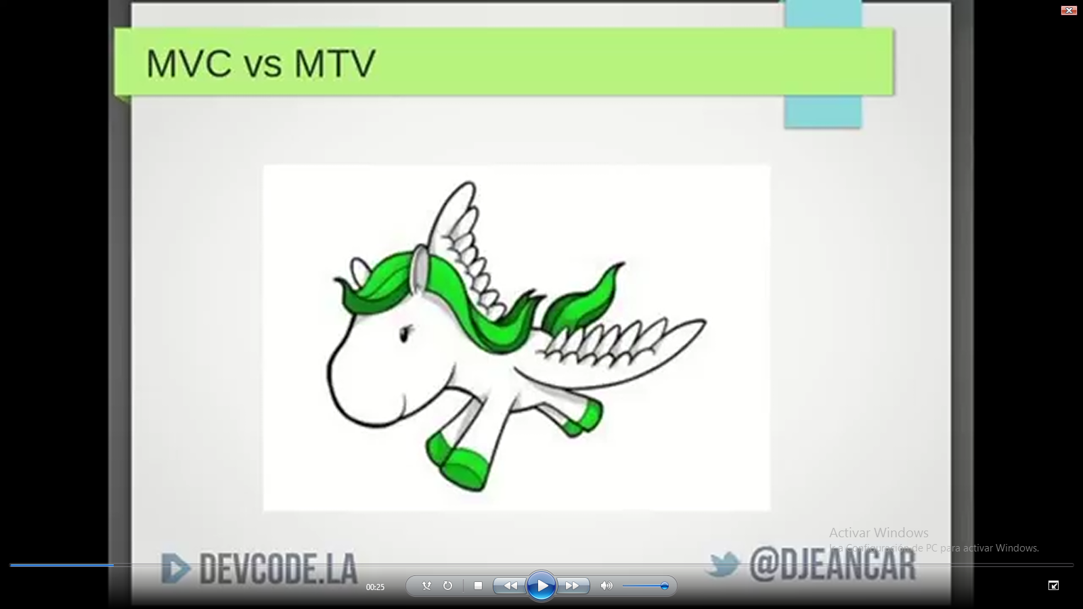
Mvc vs mtv

Slide 5
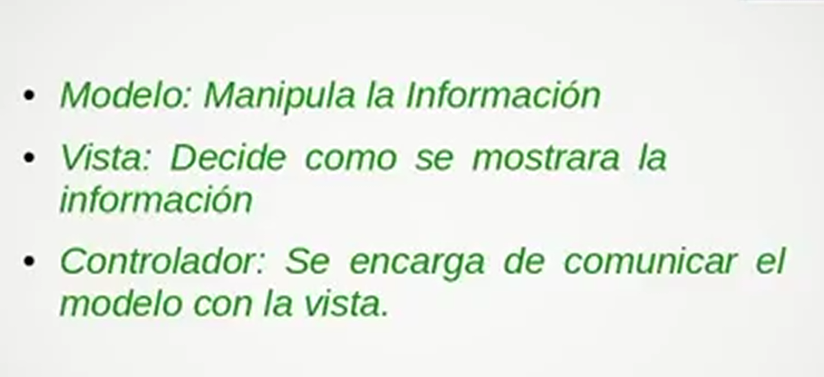
Mvc

Slide 6
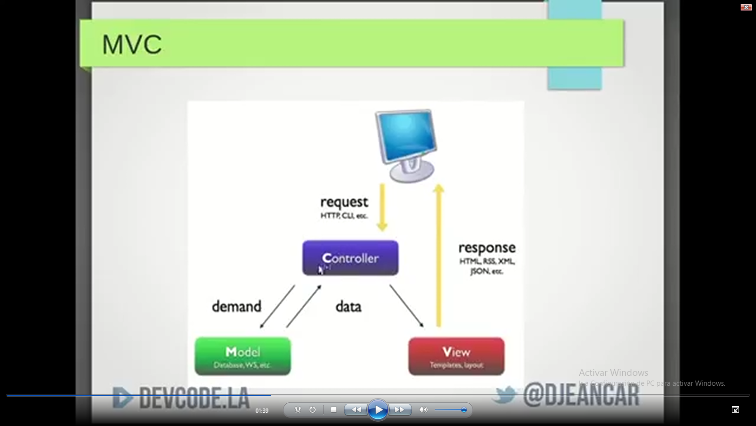
Mvc

Slide 7
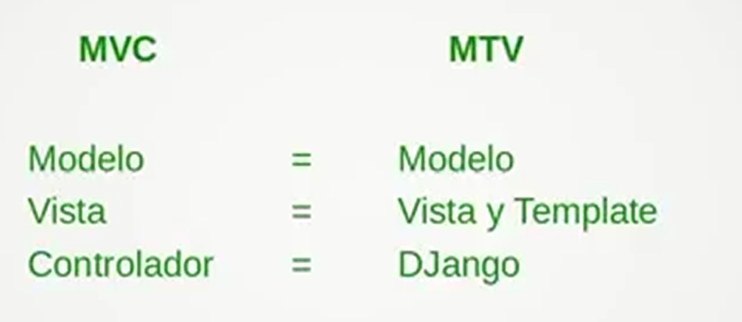
Mvc - mtv

Slide 8
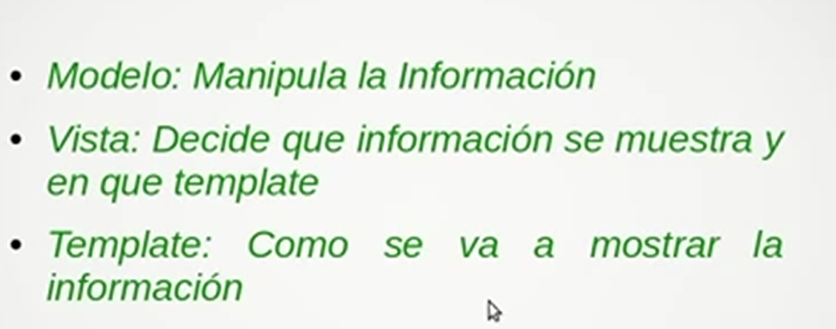
mtv

Slide 9
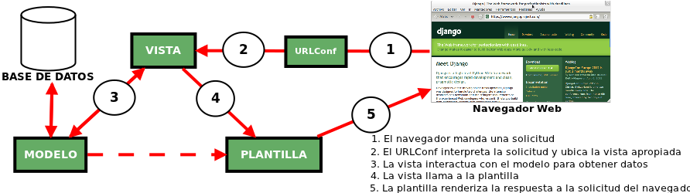
mtv

Slide 10
implementación
Sistema de biblioteca virtual

Slide 11
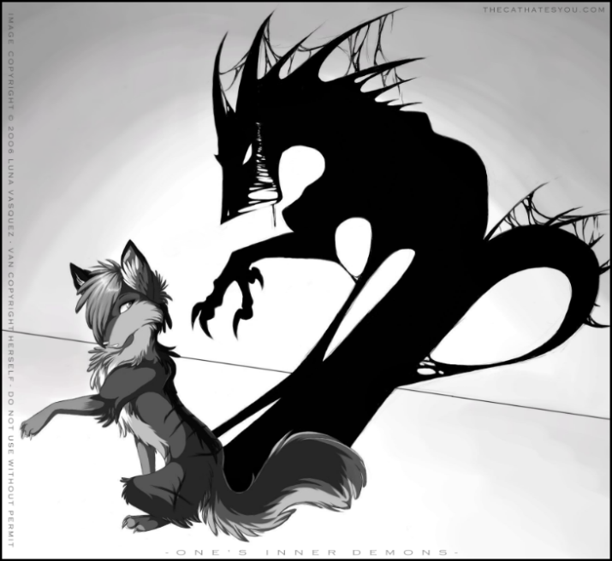

GRACIAS

